Slide 1
III
PROMOCIJA I PRODAJA TURISTIČKIH ARANŽMANA
4.1. Promocione aktivnosti kao podrška prodaji turističkih aranžmana
4.2. Katalog aranžmana
4.3. Oblici prodaje turističkih aranžmana
4.4. Nove tendencije u prodaji turističkih aranžmana
4.5. Buking ili registrovanje prijavljenih učesnika turističkih aranžmana

Slide 2
Promocione aktivnosti u plasmanu paket aranžmana
Sistem komuniciranja između turističkih agencija i organizatora putovanja sa potencijalnim korisnicima aranžmana.
Uloga promocije - značajna zbog specifičnosti turističkog tržišta (udaljenost tražnje od ponude, usluga je nematerijalizovana, prodaja unapred).
Sredstva i metode kojima se:
prenose informacije i
podstiče prodaja turističkih aranžmana.

Slide 3
Oblici promocije
Propaganda
Odnosi s javnošću (public relations) - cilj: stvaranje pozitivne predstave u javnosti; neplaćeni oblici promocije - konferencije za štampu, prezentacije uz propagandne filmove, studijska putovanja za turističke novinare i sl.
Lična prodaja - ostvaruje se neposredan kontakt sa potencijalnim potrošačima (sajmovi, izložbe i sl).
Unapređenje prodaje - oblici podsticaja usmereni ka:
maloprodaji (stimulativne provizije, bonifikacije, popusti) i
potrošačima (nagradne igre, pokloni, sniženje cena, popusti i sl).
Opremanje i dizajniranje poslovnog prostora - isticanje određenog aranžmana i stimulisanje potrošača ka njegovoj kupovini.

Slide 4
Propaganda
Grupisanje sredstava:
Grafička sredstva (katalog, brošura, letak, prospekt, plakat, pano i sl.);
Oglasna (različiti vidovi oglašavanja putem određenih medija – štampa, radio, TV);
Projekciona (propagandni filmovi i sl).
Pitanje pravilnog izbora između različitih propagandnih sredstava i kanala njihove distribucije (vrsta aranžmana, tržišni segmenti, troškovi, sadržaj poruke - atraktivna i istinita).
Vremensko terminiranje promocionih aktivnosti (pojedinačne akcije ili kampanje).

Slide 5
Promocioni budžet
Obuhvata sredstva namenjena promocionim aktivnostima.
Dva pristupa planiranju za narednu godinu:
kao određeni procenat od ukupno ostvarenih prihoda u prethodnoj godini ili
na osnovu ciljeva i zadataka konkretnih promotivnih aktivnosti, koje se žele preduzeti.
Oko 50% se troši za kataloge i brošure (na drugom mestu su sredstva masovnog komuniciranja - štampa, radio, televizija).
Kontrola efekata promocionih aktivnosti.

Slide 6
Katalog aranžmana
Najvažnije promotivno-prodajno sredstvo organizatora putovanja.
Moderni katalozi su se javili 60. god. 20. veka.
Mogu biti:
opšti (kompletna ponuda u toku jedne poslovne godine ili za sezonu - letnju/zimsku) i
tematski (ponuda prema vrstama aranžmana i destinacijama).

Slide 7
Katalog aranžmana
Mora sadržati informativno-prodajni i propagandni deo.
Informativno-prodajni deo:
informacije o turoperatoru, sadržaju kataloga, načinu kupovine, destinaciji;
programi putovanja sa svim bitnim elementima aranžmana;
cene (uz ponudu ili kumulativno za sva putovanja u okviru posebnog umetka), popusti, dodatna plaćanja;
opšti uslovi putovanja.
Pravilno „doziranje“ količine informacija.
Propagandni deo - cilj: privući potencijalne kupace i ubediti ih u stručnost turoperatora i kvalitet usluge (značaj adekvatnih fotografija - turističkih mesta, smeštajnih objekata, enterijera i sl).
Atraktivan dizajn, usklađen sa informativnim delom.

Slide 8
Katalog aranžmana
Dobar katalog se odlikuje:
osmišljenim, jasno napisanim i preglednim tekstom (bez grešaka),
atraktivnom likovnom obradom,
adekvatnom selekcijom fotografija visokog kvaliteta,
kvalitetnom štampom.
Neophodan je planski pristup.
Izbor kanala distribucije - direktna (mailing liste) ili putem mreže turističkih agencija.
Složeno pitanje kontrole efikasnosti kataloga u ostvarenju tržišnih ciljeva (odnos između broja distribuiranih kataloga i ostvarenih rezervacija na jednom prodajnom mestu - jedna rezervacija na tri do četiri kataloga ili na 20-25 kataloga) .
Elektronske brošure (uštede i fleksibilnost).

Slide 9
Poslovne operacije u prodaji turističkog aranžmana
Uticaj specifičnih obeležja turističkog tržišta
Turistička usluga je nematerijalizovana
Anticipiranost prodaje i najvećeg dela plaćanja
Putovanja su skopčana sa značajnim izdacima
Ne postoji mogućnost zamene kupljenog proizvoda
Značaj promocije i prave informacije

Slide 10
Program kao oblik ponude aranžmana
Mora biti u pisanom obliku - osnov za zaključivanje ugovora sa korisnikom aranžmana.
Može se ići na pojedinačnu ponudu ili zajedničku ponudu više aranžmana.
Programi se dostavljaju prodajnim mestima.
Priručnici za prodaju.

Slide 11
Oblici prodaje aranžmana
Direktna prodaja - bez posrednika (sopstvena prodajna mreža, „veliki potrošači“ - pošta, mediji, Internet).
Indirektna prodaja - korišćenje posrednika (subagenata), dominira na turističkom tržištu.
Pitanje izbora i formiranja distributivne mreže - veliki značaj za ostvarivanje dobrih poslovnih rezultata (važno je sagledavanje odnosa troškova i koristi tj. efekata).
+ Kvalitetno prodajno osoblje!!!
Troškovi distribucije učestvuju sa oko 20% do 25% u strukturi cene aranžmana.

Slide 12
Oblici prodaje aranžmana
Prednosti direktne prodaje:
- direktan uvid u kretanja na tržištu i kontrola nad distribucijom promotivnih materijala,
- direktan kontakt sa potrošačima (formiranje sopstvene baze podataka),
- finansijske prednosti - ušteda na posredničkim provizijama i brži direktni priliv novca.
Sa druge strane - povećanje drugih troškova (otvaranje novih radnih mesta, zakup dodatnog prostora i sl.), koji imaju fiksni karakter (a provizija se plaća subagentu samo u slučaju prodatih aranžmana).

Slide 13
Oblici prodaje aranžmana
Prednosti indirektne prodaje:
- širina u pokrivanju tržišta (kroz mrežu retailera) i
- stručna i profesionalna osposobljenost kadrova.
Važna je odluka o pravilnom izboru posrednika:
intenzivna prodaja (veći broj posrednika i plasman na širokom tržištu - npr. za letovanja),
selektivna prodaja (ograničen broj posrednika i uže tržište - turoperatori-specijalisti),
ekskluzivna prodaja (samo jedno prodajno mesto na određenoj teritoriji).
Sistem stimulativnih provizija.
Odnos sa subagentima (ugovor o subagenturi) - veliki značaj ima znanje prodajnog osoblja (seminari, prezentacije novih proizvoda, studijska putovanja).
Nova tendencija - kontrola distributivne mreže od strane velikih turoperatora (angažuju se tzv. prodajni predstavnici).

Slide 14
Nove tendencije u prodaji paket aranžmana
Jačanje konkurencije - pokušaji da se nađu novi načini prodaje paket aranžmana.
Od 90. g. 20. veka - elektronska trgovina (prodaja putem elektronskih medija - internet i digitalna televizija).
Internet - novi odnosi u konkurenciji na turističkom tržištu.
Internet sajtovi i tzv. call centri

Slide 15
Nove tendencije u prodaji paket aranžmana
Višestruke prednosti online prodaje:
- direktno komuniciranje sa potrošačima i fleksibilno reagovanje,
- usmeravanje ka užim tržišnim segmentima,
- prednosti za manje i srednje turoperatore.
Osnova prednost - uštede u troškovima distribucije.
Dynamic packaging - potrošač može da putem sajta turoperatora kreira sopstveni itinerer, bira smeštaj, dodatne usluge i druge elemente putovanja.

Slide 16
Buking ili registracija prijavljenih učesnika aranžmana
Deo poslovnih operacija u plasmanu turističkih aranžmana - evidentiranje i praćenje toka prijava i rezervacija za konkretan aranžman.
Osnov za donošenje konačne odluke o potvrđivanju ugovorenih smeštajnih i prevoznih kapaciteta i za aktivnosti koje prethode izvođenju aranžmana.
Počinju 6-8 meseci pre početka putovanja, poslednjih godina pojava zakasnelog bukinga.

Slide 17
Buking ili registracija prijavljenih učesnika aranžmana
Podaci se unose u booking liste.
Dva sistema bukinga:
- centralni (sve prijave za putovanje prosleđuju se službi centralnog bukinga, koja vrši evidentiranje i daje konačnu saglasnost za prodaju aranžmana) i
- alotmanski (prodajno mesto raspolaže sa dogovorenim kontigentom aranžmana do određenog roka i u tom periodu može ih prodavati, bez prethodnog upita).
Buking se može voditi manuelno ili uz korišćenje savremene komunikacione tehnologije.

Slide 18
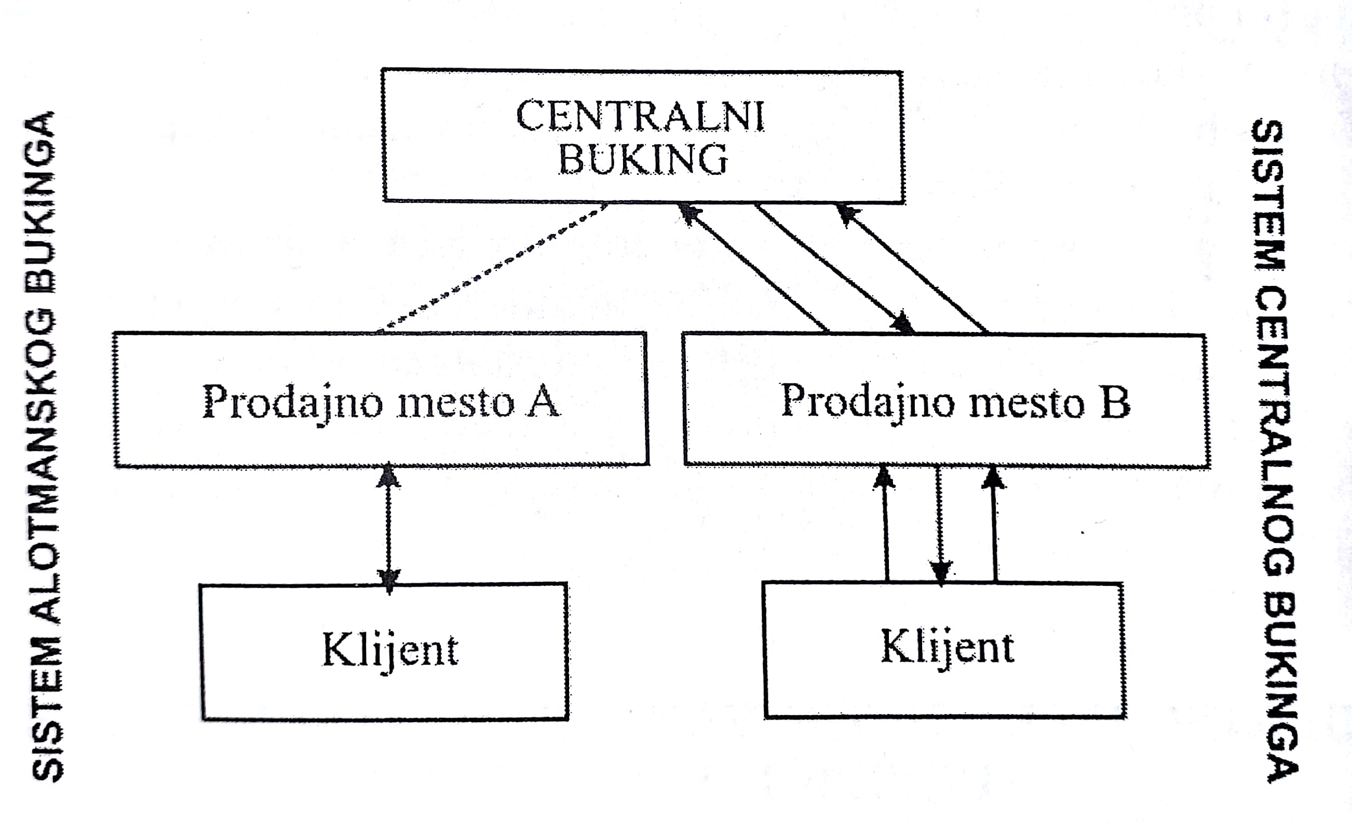
Šematski prikaz procesa bukiranja turističkog aranžmana

Slide 19
Buking ili registracija prijavljenih učesnika aranžmana
Proces obuhvata tri strane - turistu, prodajno mesto i centralni buking.
Prijavljivanje se vrši na posebnom obrascu (“prijava za putovanje”), a agencija izdaje “potvrdu o putovanju”, kojom se potvrđuje nastanak ugovornog odnosa (Ugovor po pristanku ili adhezioni ugovor).
Razlikuje se:
privremena (ne obavezuje klijenta do dogovorenog roka),
potvrđena (nastaje plaćanjem depozita 10-30%) i
plaćena rezervacija (nastaje kada klijent prema utvrđenim rokovima izvrši uplatu preostalih 90% ili 70% vrednosti aranžmana - obično pre otpočinjanja samog putovana).

